Slide 1
Tutorial para subir imágenes al Atlas de Autoinmunidad
Luis Fernández Pereira
Ricardo Rojo Amigo
2019

Slide 2
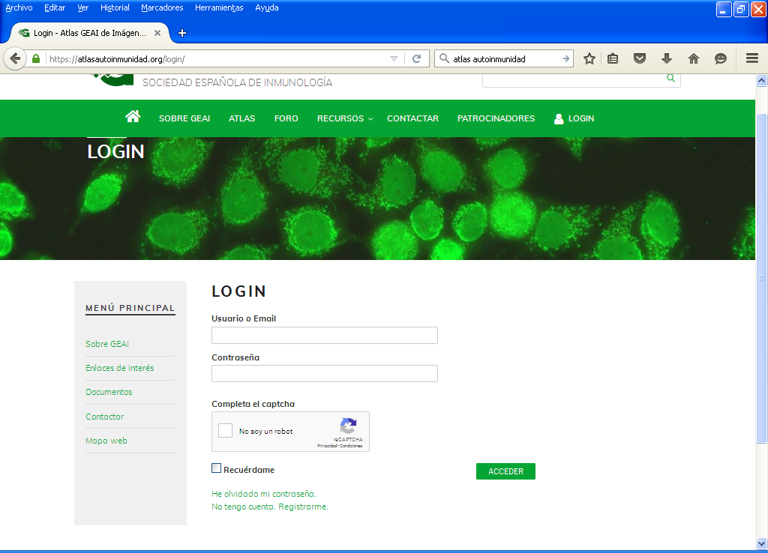
En primer lugar hay que Iniciar Sesión en el apartado de LOGIN

Slide 3
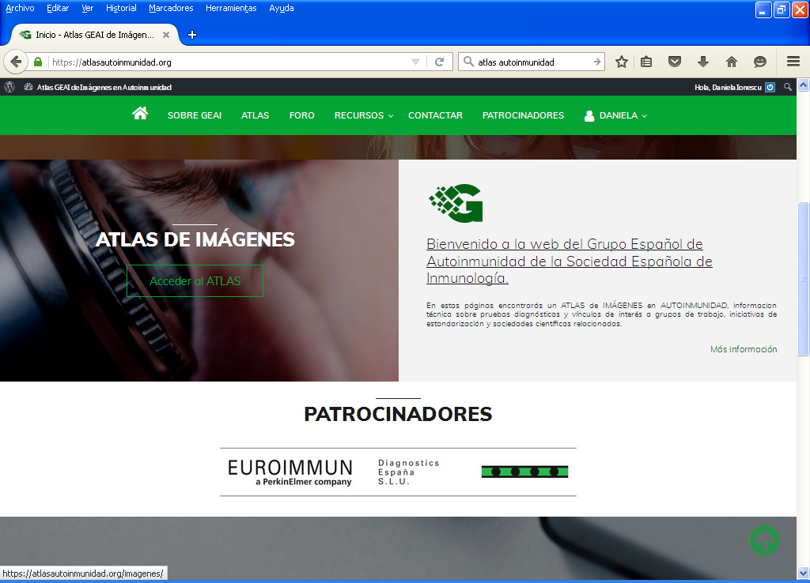
Pinchar aqui

Slide 4
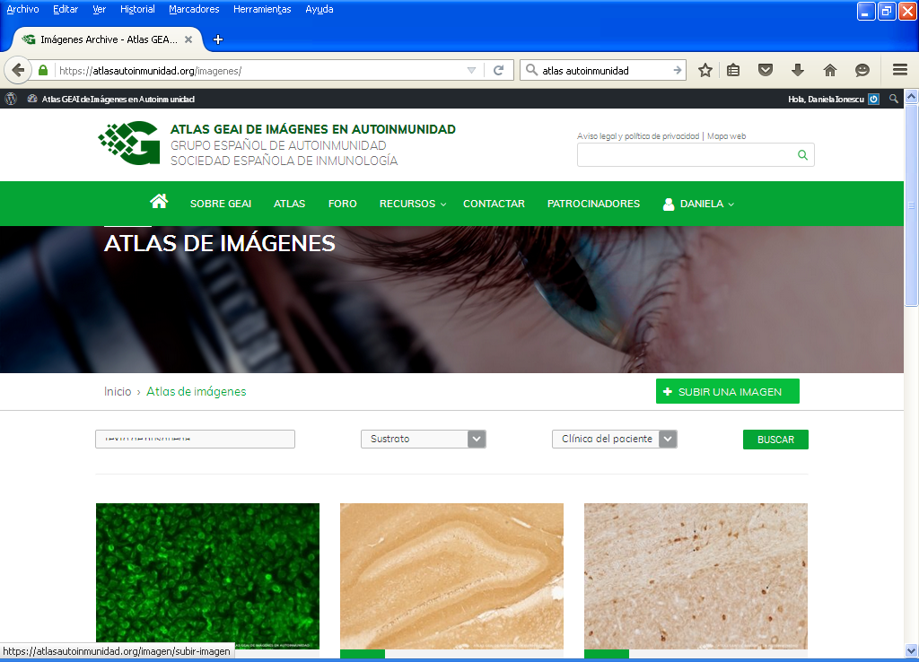
Pinchar aqui

Slide 5
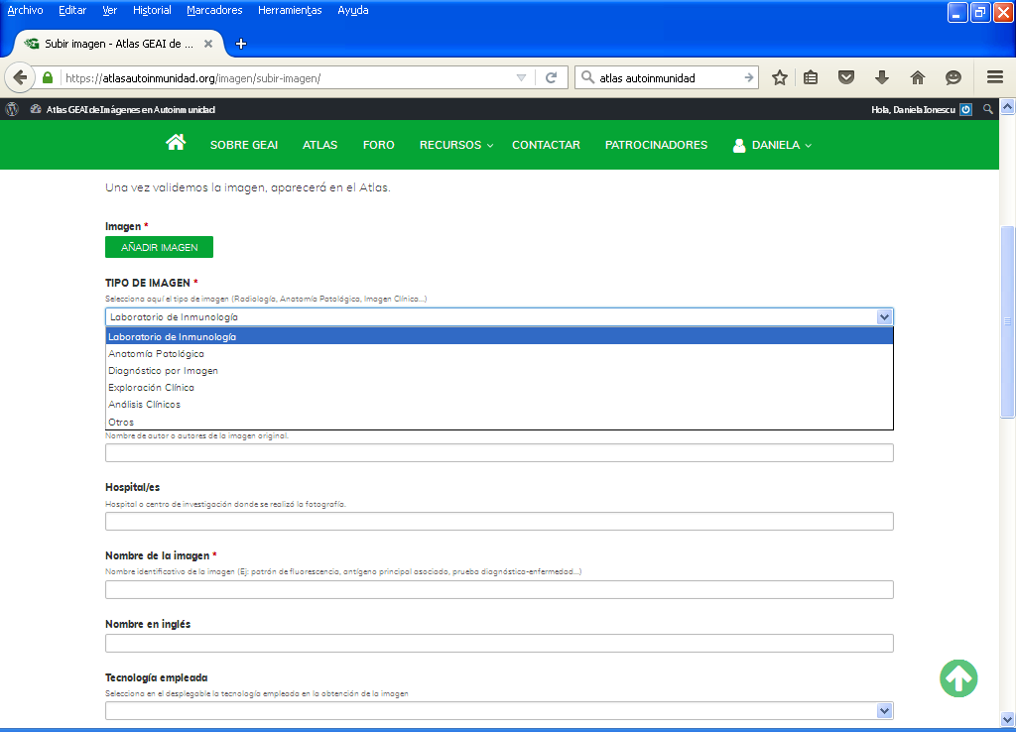
Pinchar aquí para añadir la imagen
Seleccionamos el tipo de Imagen que queremos subir y rellenamos todos los campos.

Slide 6
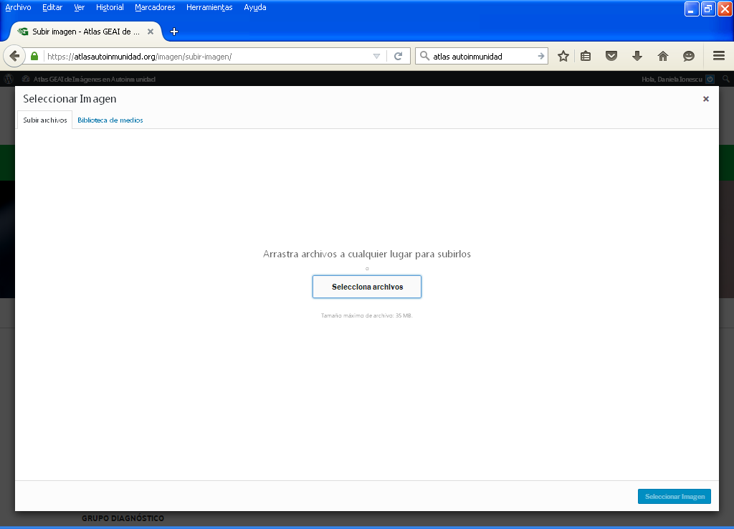
Pinchar aqui

Slide 7
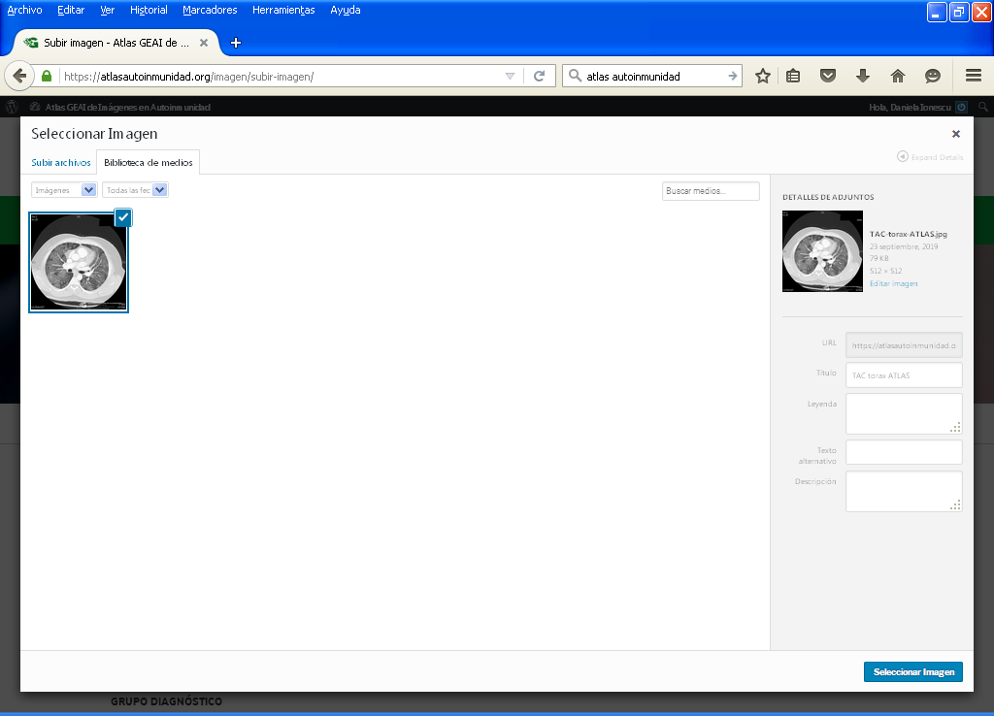
Pinchar aqui

Slide 8
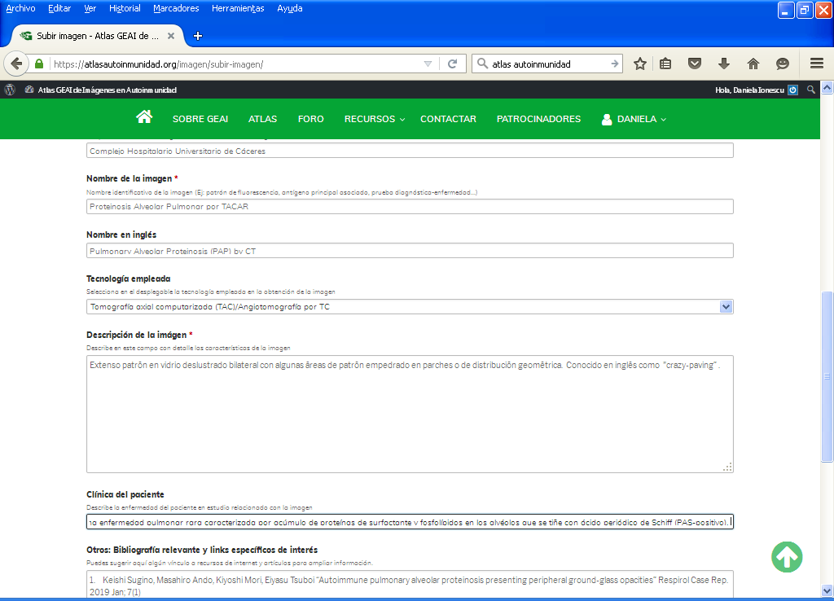

Slide 9
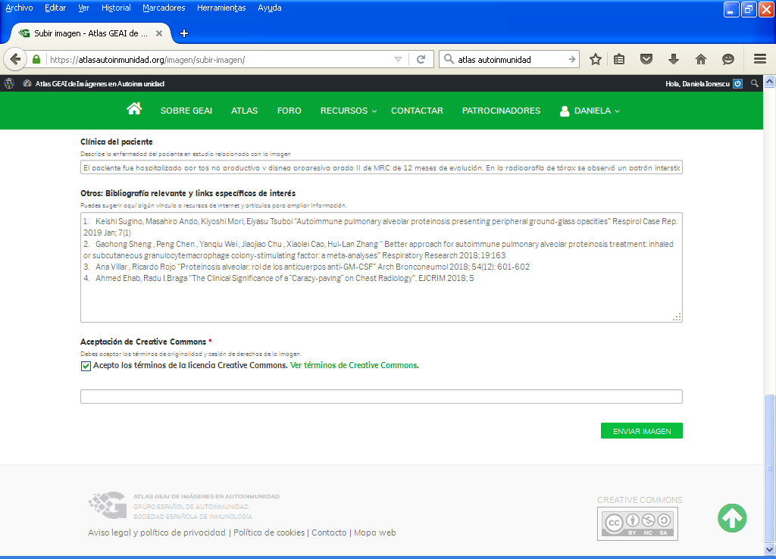
Pinchar aqui
Pinchar aqui
La imagen será validada por los administradores de la WEB en 1-2 días y visible en ese tiempo en el apartado ATLAS.

Slide 10
¡¡¡Síguenos en las redes sociales¡¡¡
https://twitter.com/AAutoinmunidad
https://www.instagram.com/atlas_autoinmunidad/
https://www.linkedin.com/company/atlas-autoinmunidad-org

